Slide 1
デジタル板書
改訂 化学基礎（化基002-901）
教科書p.14～31
（全86スライド）
１編１章 物質の成分と構成元素
SAMPLE

Slide 2
1
物質の成分
節
SAMPLE

Slide 3
Ａ．純物質と混合物
（ 純物質 ）……ほかの物質が混じっていない単一の物質。
例）窒素、酸素、塩化ナトリウム、水
（ 混合物 ）……２種類以上の純物質が混じり合った物質。
例）空気（窒素、酸素、アルゴン、二酸化炭素
などの混合物） 海水（水に塩化ナトリウム、塩化マグネシ
ウムなどが溶け込んだ混合物）
SAMPLE

Slide 4
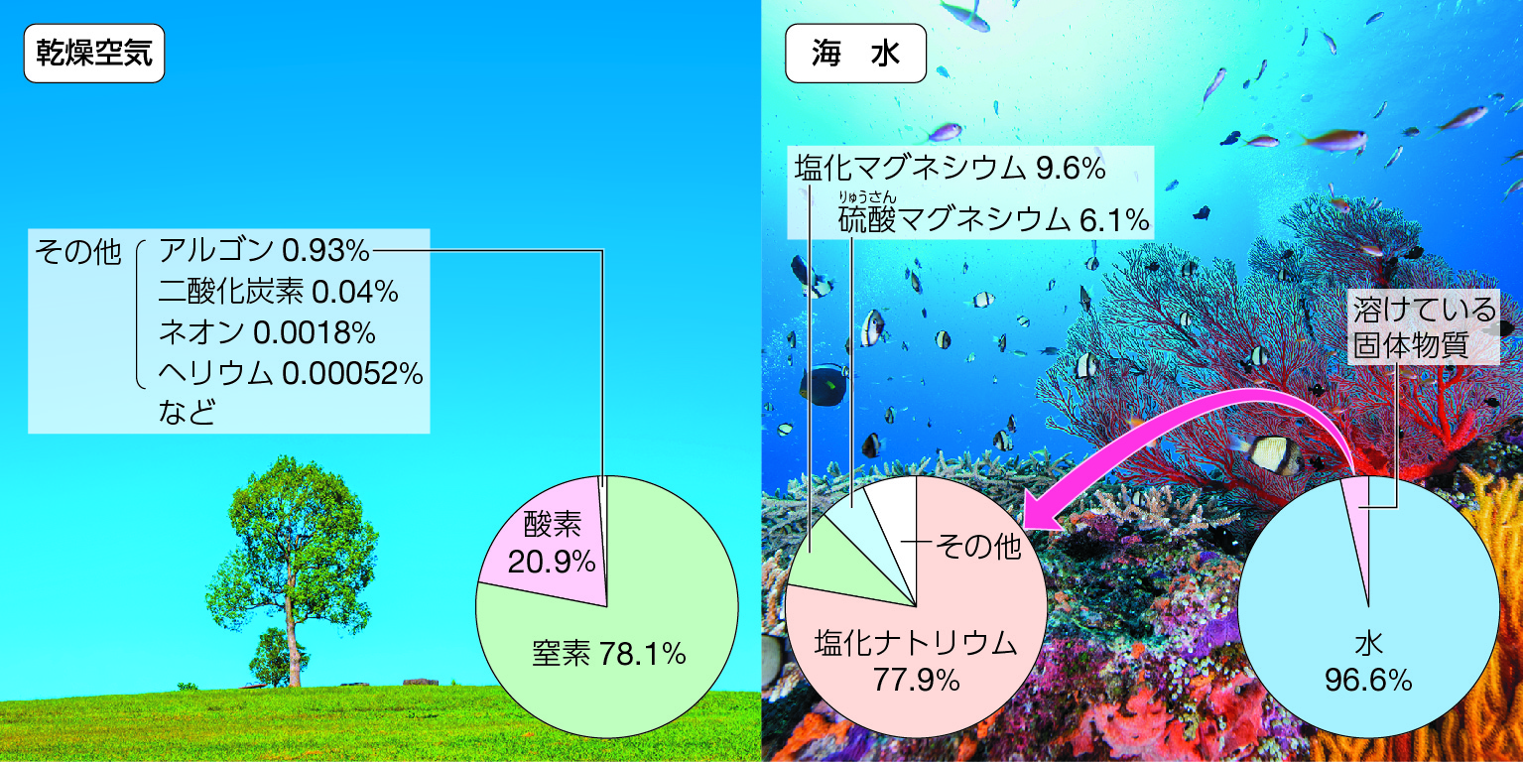
SAMPLE

Slide 5
純物質の特徴……（ 融点 ）、（ 沸点 ）、（ 密度 ）などが物
質ごとに決まった一定の値となる。
これに対し、混合物では、混合している物質の組成（割合）によって、これらの値が異なる。
SAMPLE

Slide 6
例）水、エタノールと、それらの混合物をそれぞれ加熱し、沸騰
させるときの温度変化。
１気圧のもとで、
水は100 ℃、エタノールは78 ℃で沸騰し、一定の温度の
まま沸騰し続ける。
混合物の場合、78 ℃付近で沸騰が始まり、徐々に温度が
上昇する。
SAMPLE

Slide 7
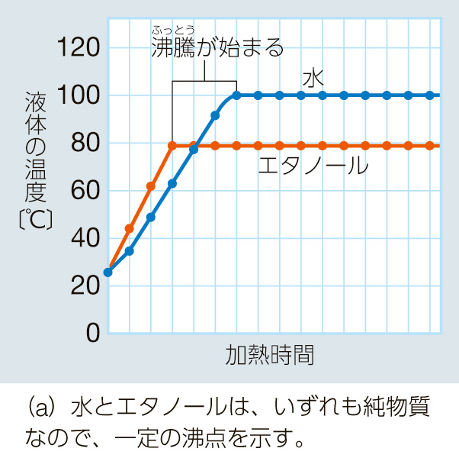
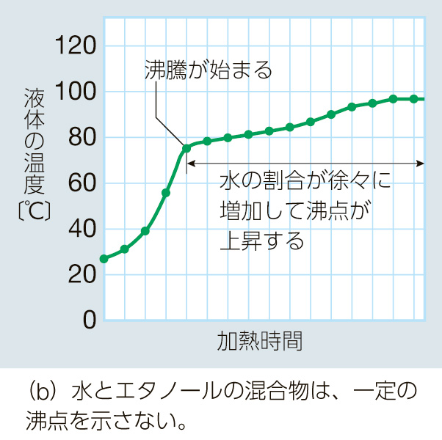
SAMPLE

Slide 8
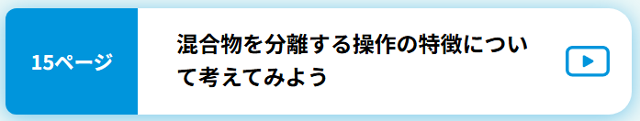
Ｂ．混合物の分離と精製
混合物から特定の成分を分けて取り出す操作。……（ 分離 ）
分離した物質から、さらに純度の高い物質を得る操作。
……（ 精製 ）
サンプル版ではリンクを削除していますが、製品版ではここをクリックすると、教科書QRサイトを開くことができます。
SAMPLE

Slide 9
混合物から純物質を分離するには、どのような方法があるのだろうか。
SAMPLE

Slide 10
ろ過
（ ろ過 ）……ろ紙などを用いて、固体が混じっている液体を
固体と液体に分離する操作。ろ紙を通り抜けた
液体を（ ろ液 ）という。
SAMPLE

Slide 11
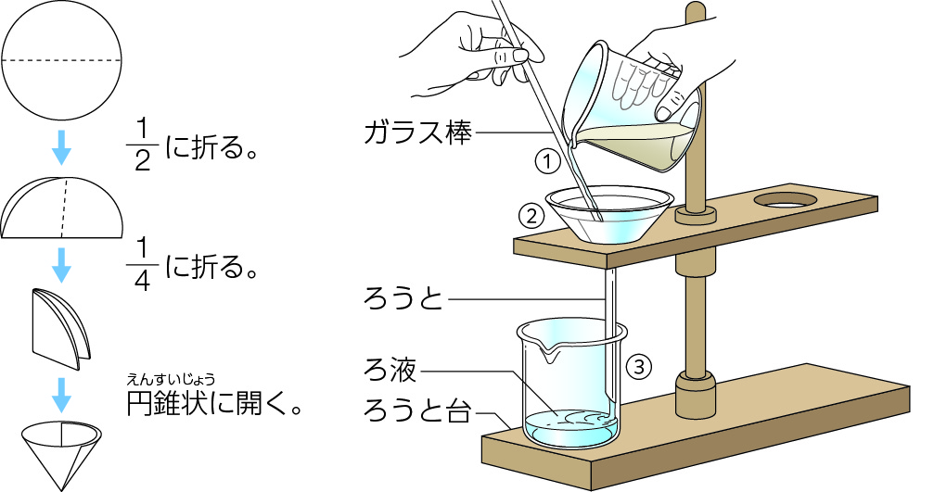
留意点
①試料液は、ガラス棒に伝わら
せて、静かに注ぐ。
→液体が周囲に
（ 飛びはねない ）ようにす
るため。
SAMPLE

Slide 12
留意点
②注ぐ試料液は、水でぬらして
ろうとに密着させたろ紙の上
端から1 cm程度下までに する。
→液体が（ あふれる ）のを防
ぐため。
SAMPLE

Slide 13
留意点
③ろうとの先（長くなっている
方）を、ビーカーの内壁につけ
る。
→ろ液を（ 流れやすく ）し、ろ
過の速度を上げるため。
SAMPLE

Slide 14
蒸留・分留
（ 蒸留 ）……混合物の溶液を加熱して沸騰させ、生じた蒸気
を冷却することによって、もとの溶液から液体
を分離する操作。
SAMPLE

Slide 15
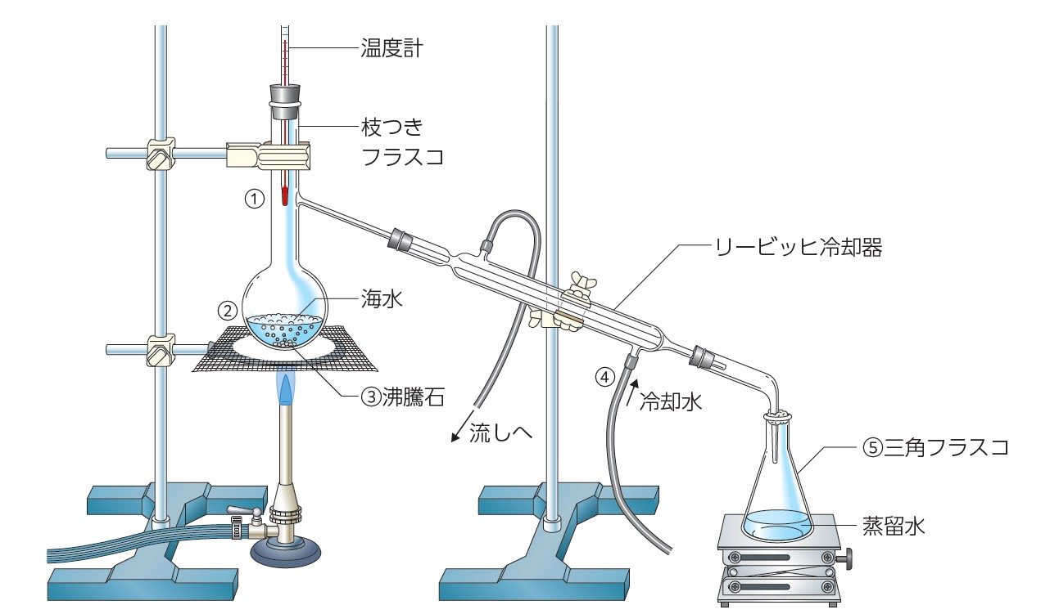
混合物である海水を加熱して発生した水蒸気が、リービッヒ冷却器を通る間に（ 液体 ）に変わり、（ 蒸留水 ）が三角フラスコ（受け器）にたまる。
SAMPLE

Slide 16
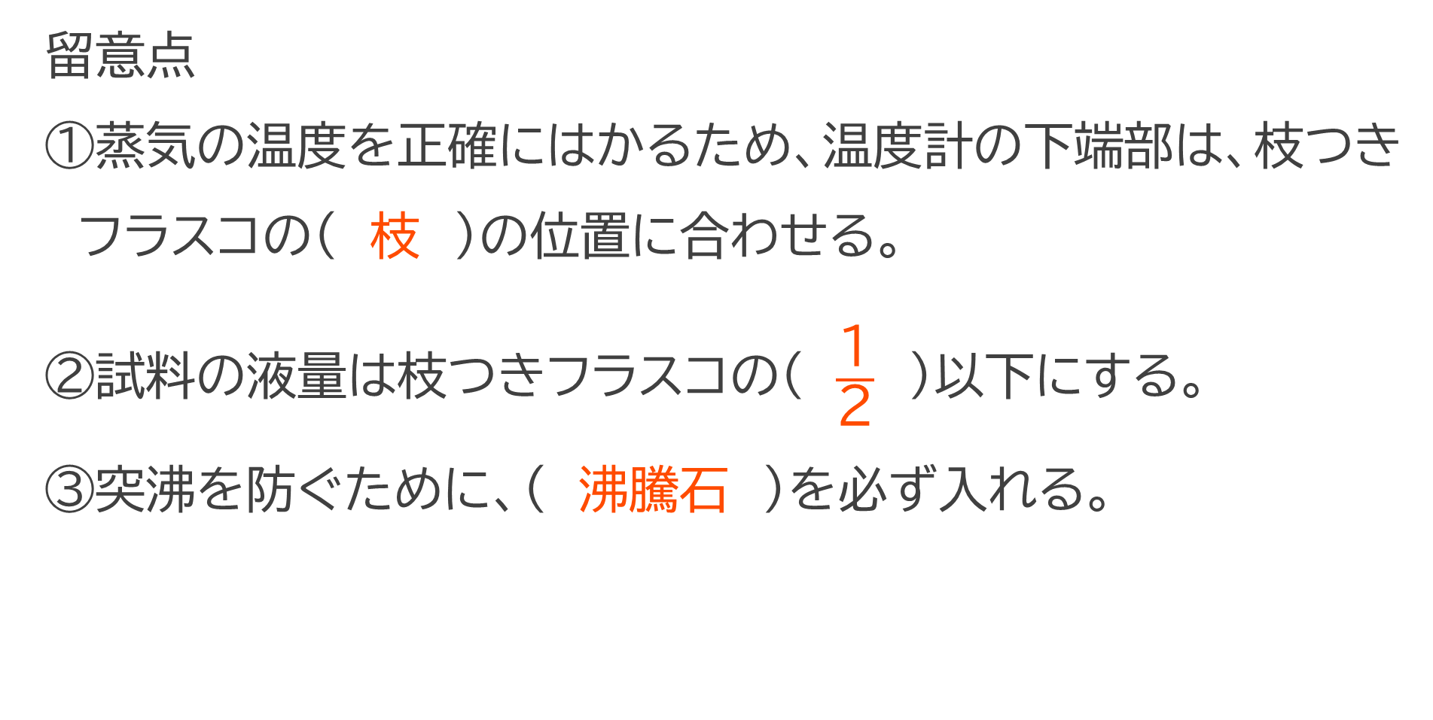
留意点
①蒸気の温度を正確にはかるため、温度計の下端部は、枝つき
フラスコの（ 枝 ）の位置に合わせる。
②試料の液量は枝つきフラスコの（ $\frac{\text{1}}{\text{2}}$ ）以下にする。
③突沸を防ぐために、（ 沸騰石 ）を必ず入れる。
SAMPLE

Slide 17
④冷却水はリービッヒ冷却器の（ 下 ）側から（ 上 ）側の向き
に流す。
⑤三角フラスコ（受け器）は密栓をしない。
SAMPLE

Slide 18
（ 分留 ）……２種類以上の液体の混合物を、沸点の違いを利
用して、蒸留によって各成分に分離する操作。液
体空気から窒素や酸素を分離したり、原油から
ガソリン、灯油、軽油などを分離したりするのに
利用される。
SAMPLE

Slide 19
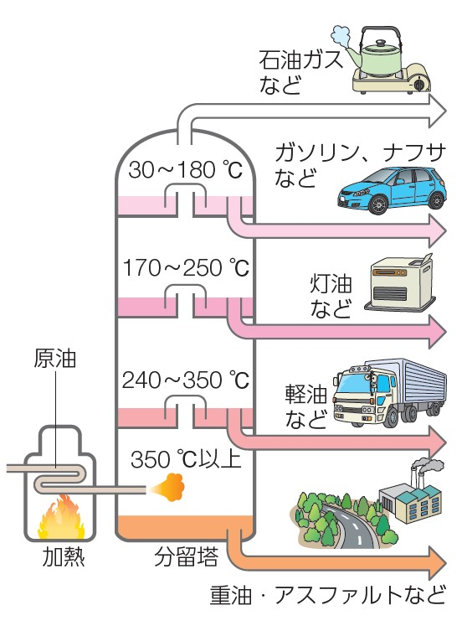

サンプル版ではリンクを削除していますが、製品版ではここをクリックすると、教科書QRサイトを開くことができます。
SAMPLE

Slide 20
再結晶
（ 再結晶 ）……一定量の溶媒に溶解する物質の量が、温度に
よって異なることを利用し、固体物質に含ま
れる少量の不純物を除いて、目的とする物質
の純水な結晶を得る操作。
SAMPLE

Slide 21
一定温度で一定量の液体に溶ける物質の限界量を、その物質の（ 溶解度 ）といい、溶媒100 gに溶ける物質の最大質量〔g〕を、単位をつけずに数値のみで表すことが多い。
SAMPLE

Slide 22
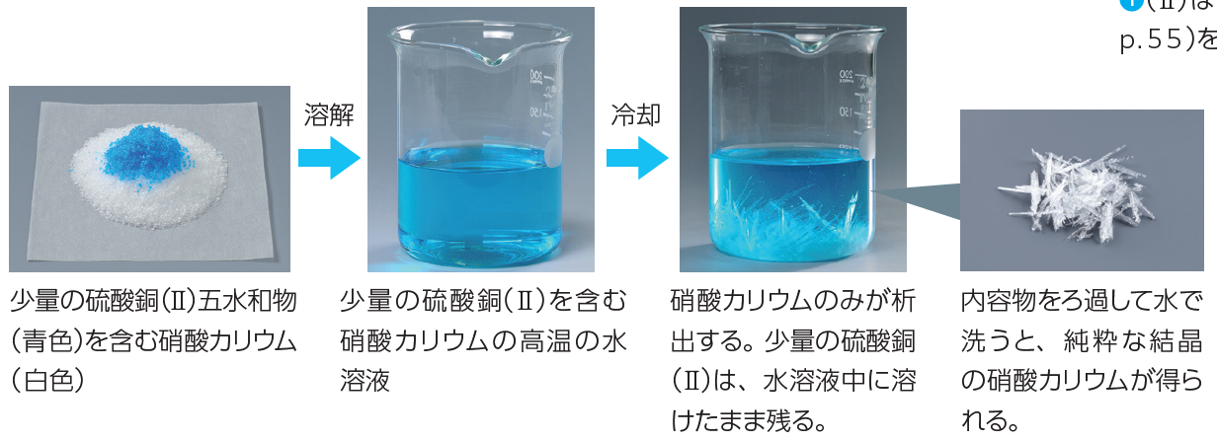
SAMPLE

Slide 23
昇華法
固体が液体を経ず直接気体になる変化を（ 昇華 ）といい、この変化を利用して、固体の混合物から昇華しやすい物質を分離し、精製する操作を（ 昇華法 ）という。
SAMPLE

Slide 24
SAMPLE

Slide 25
抽出
物質によって溶媒への溶けやすさが異なることを利用して、混合物に特定の溶媒を加えて、目的とする物質だけを溶かし出して分離する操作を（ 抽出 ）という。溶液からの抽出には、（ 分液ろうと ）が用いられる。
SAMPLE

Slide 26
SAMPLE

Slide 27
クロマトグラフィー
物質への吸着力の違いなどを利用して混合物を各成分に分離する操作を（ クロマトグラフィー ）といい、主に、ろ紙への吸着のしやすさの違いで各成分に分離する操作を
（ ペーパークロマトグラフィー ）という。
※ ろ紙の代わりに、シリカゲルなどを薄く塗ったプレートを利
用して分離する（ 薄層クロマトグラフィー ）という方法も
ある。
SAMPLE
Notes:
このスライドの学習と関連した実験：教科書19ページの実験2 水性サインペンの色素を分離しよう

Slide 28
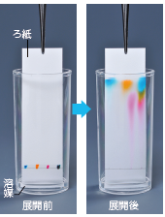
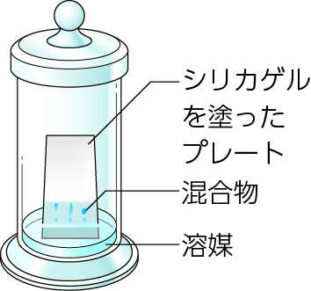

サンプル版ではリンクを削除していますが、製品版ではここをクリックすると、教科書QRサイトを開くことができます。
SAMPLE

Slide 29
1
(1)次の物質のうちから、純物質を選べ。 鉄、石油、エタノール、空気、海水、塩酸
SAMPLE

Slide 30
1
(2)次の混合物から（ ）内の物質を分けるのに適した分離操作
は何か。
(a)砂の混じった食塩水（砂） (b)食塩水（水）
(c)茶葉（水溶性の成分）
(d)砂の混じったヨウ素（ヨウ素）
(e)少量の塩化ナトリウムを含む硝酸カリウム（硝酸カリウ
ム）
SAMPLE

Slide 31
(1) 海水、塩酸のような水溶液は混合物である。
(2) 不溶性物質の砂はろ過、溶媒の水は蒸留、特定の成分は
抽出、昇華しやすい物質は昇華法、溶解度の温度による変
化の差が大きい固体物質は再結晶で分離できる。
答 (1) 鉄、エタノール
(2) (a)ろ過 (b)蒸留 (c)抽出
(d)昇華法 (e)再結晶
SAMPLE

Slide 32
混合物の種類によって、ろ過や蒸留、分留、再結晶、昇華法、抽出、クロマトグラフィーなど、さまざまな方法がある。
SAMPLE

Slide 33

ワインの蒸留
ブドウからブランデーをつくる工程において、これまで学習してきた混合物の分離の操作法がたくさん使われている。以下の工程をみて、どのような分離法を用いたかを確認してみる。
１．収穫したブドウを破砕して果実のみにしてから、圧搾機を用
いて果汁を搾り出す。
サンプル版ではリンクを削除していますが、製品版ではここをクリックすると、教科書QRサイトを開くことができます。
SAMPLE

Slide 34
２．果汁を発酵させ、糖分がアルコールに変化するとワインがで
きる。
３．発酵を終えたワインは、_{①}酵母などを含む沈殿物を取り除き、
瓶詰めされる。瓶詰め後に、酒石と呼ばれる物質が析出しな
いよう、あらかじめ_{②}ワインを冷却して酒石を析出させ、取り
除く処理が行われることもある。
SAMPLE

Slide 35
４．_{③}ワインを加熱して蒸発させ、その蒸気を冷却すると、無色
透明の液体がブランデーの原酒として得られる。これを樽に
入れて熟成させると、琥珀色のブランデーになる。
※焼酎やブランデーなどの蒸留酒に梅の実を漬けておくと、
_{④}蒸留酒に梅の実の成分が溶け出し、梅酒となる。
SAMPLE

Slide 36
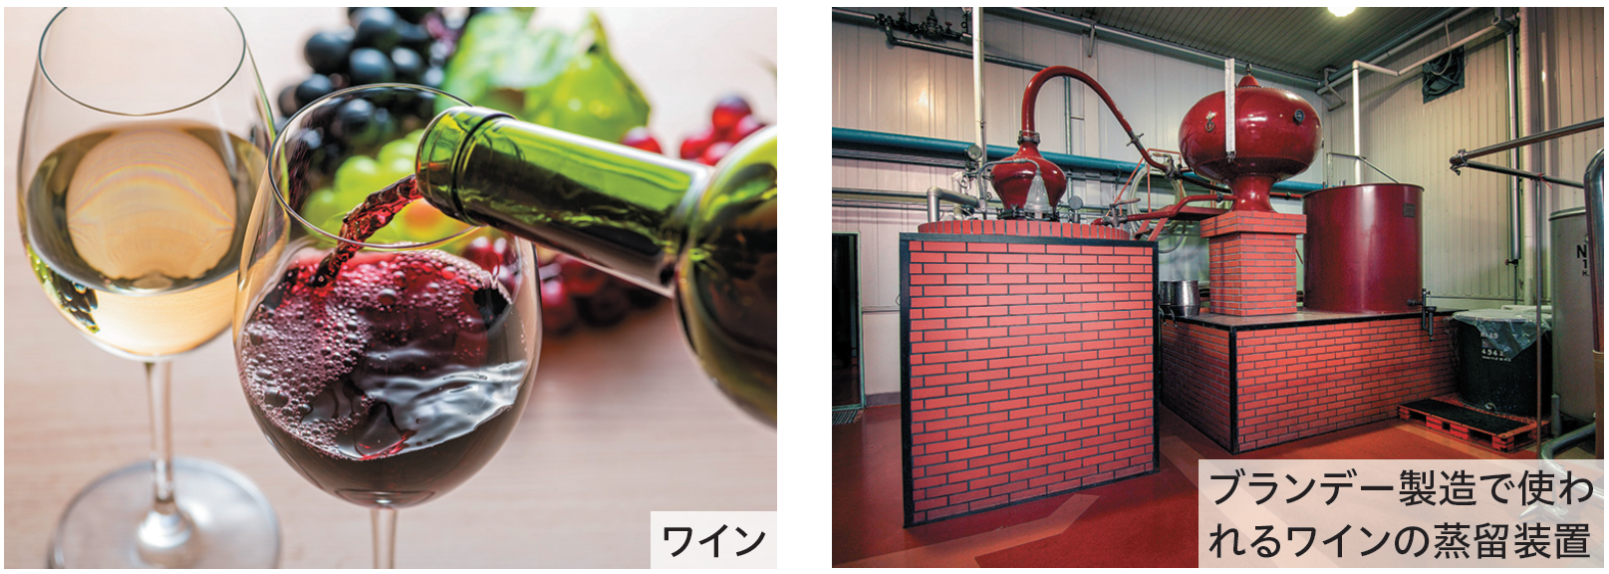
SAMPLE

Slide 37
文章中の下線部①～④の分離操作の名称をそれぞれ答
えよ。
問
1
SAMPLE

Slide 38
【解答】
①ろ過 ②再結晶 ③蒸留 ④抽出
SAMPLE

Slide 39
ワインとブランデーのうち、アルコールの濃度が高いのは
どちらか。理由をつけて簡潔に説明せよ。
問
2
SAMPLE

Slide 40
【解答】
ブランデーはワインを蒸留したものであり、ワインよりも沸点
の低いエタノールが多く含まれるため、アルコールの濃度が高い。
SAMPLE

Slide 41
下線部③の操作で必要な器具を次の(a)～(f)から３つ
選び、記号で答えよ。
(a)ろうと (b)三角フラスコ (c)メスフラスコ
(d)枝つきフラスコ (e)リービッヒ冷却器
(f)分液ろうと
問
3
SAMPLE

Slide 42
【解答】
(b)、(d)、(e)
SAMPLE

